Slide 1
第15讲
改革开放及社会主义现代化建设新时期

Slide 2


1 课程标准
2 考情分析
目
录
3 时空定位
4 考点梳理
5 考题预测
6 本讲涉及的选必知识

Slide 3
1 课程标准
1．认识真理标准问题的讨论和党的十一届三中全会的历史意义。
2．认识改革开放以来中国在各个领域取得的成就、综合国力及国际影响力的不断提高。
3．认识“一国两制”对实现祖国完全统一的重大意义。
4．认识邓小平理论对建设中国特色社会主义的重要指导意义；认识“三个代表”重要思想是加强和改进党的建设、推进我国社会主义自我完善和发展的强大理论武器；认识科学发展观是马克思主义关于发展的世界观和方法论的集中体现。
5．认识中国特色社会主义进入新时代的重大意义，认清我国发展新的历史方位。认识习近平新时代中国特色社会主义思想是全党全国人民为实现中华民族伟大复兴而奋斗的行动指南。
6．形成对中国特色社会主义道路、理论体系、制度、文化的形成过程及意义的系统认识。

Slide 4
2 考情分析
时间 | 高考真题 | 考查角度
2023年 | 海南卷 | 经济体制改革
 |  | 改革开放以来综合国力提升
 | 湖北卷 | 社会主义市场经济体制
 | 全国乙卷 | 城市经济体制改革
 |  | 伟大的转折
 | 山东卷
 |  | 国际影响力不断扩大
 | 浙江1月 | 现代化建设
2022年
 | 河北卷 | 一国两制与祖国统一
 |  | 城市经济体制改革
时间 | 高考真题 | 考查角度
2022年 | 重庆卷 | 城市经济体制改革
 |  | 农村经济体制改革
 | 辽宁卷 | 经济体制改革
 | 湖北卷 | 对外开放
 | 山东卷 | 城市经济体制改革
 | 全国甲卷 | 改革开放进程
 | 广东卷 | 伟大的转折
 | 全国乙卷 | 农村经济体制改革
 | 湖南卷 | 社会主义市场 经济体制

Slide 5
3 时空定位
初期改革开放阶段
深化改革开放阶段
1978年
1978年
1980年
1984年
1992年
1997年
1999年
2001年
2005年
2015年
十一届三中全会召开
《告台湾同胞书》
经济特区设立
开放沿海港口城市
“九二共识”
香港回归祖国
澳门回归祖国
中国加入世贸组织
反分裂国家法
习近平与马英九会面

Slide 6
4 考点梳理
考
点
一
中国特色社会主义道路的开辟与发展

Slide 7
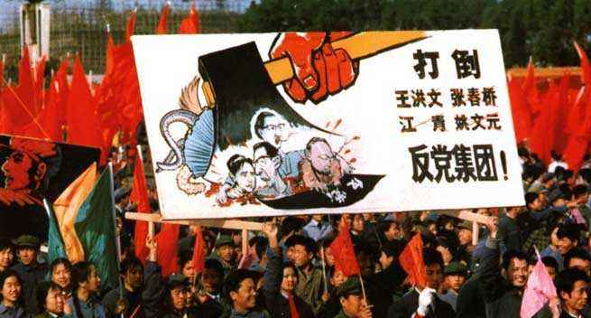
1976年10月粉碎四人帮，文化大革命十年内乱至此结束。
“文化大革命” 也有一“功”，它提供了反面教训，促使人们思考，促使人们认识我们的弊端在哪里。为什么我们能在七十年代末和八十年代提出了现行的一系列政策，就是总结了“文化大革命”的经验和教训。——《邓小平年谱（1975-1997）》

Slide 8
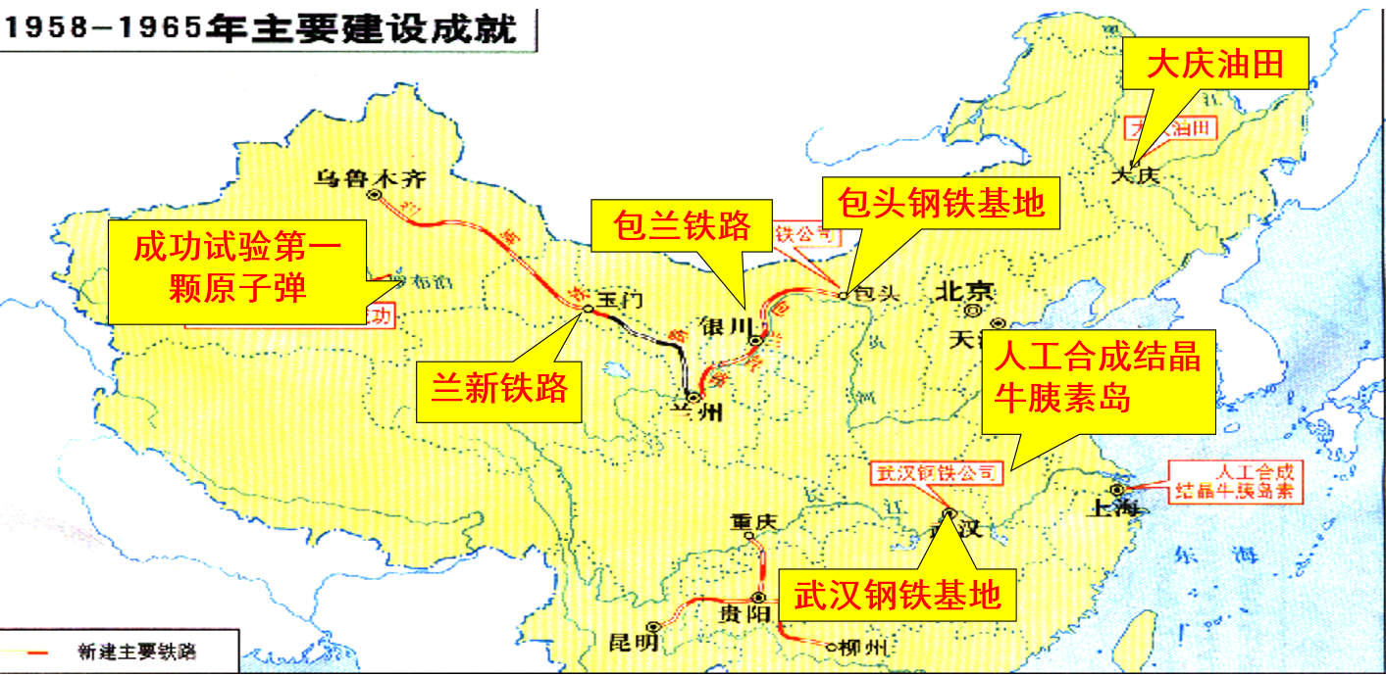
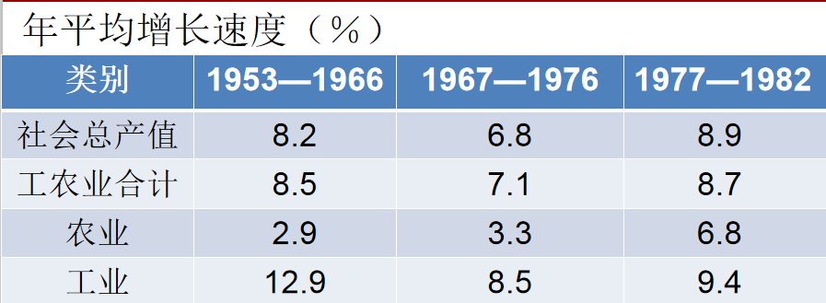



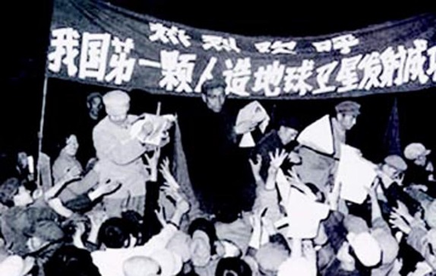
三十年风雨，三十年成就
经济：①建立起独立的、比较完整的工业体系和国民经济体系；②三线工程建设增强了国防力量，改善了工业布局，推动了我国现代化进程；
科技：①“两弹一星”；②培育推广良种、生物科技等技术发展；
社会：基础设施、基础项目、大中型企业，仍在国民经济和社会生活中发挥作用；
教育：1965年，中国教育形成了比较完整的国民教育体系。
启示：
客观的看待历史，不能因为十年文革，就全面否定改革开放前三十年的成就

Slide 9
十年动荡，百废待兴
经济方面
20世纪70年代末，一位日本记者访问重庆炼钢厂，看到两台正在使用的机器。他惊奇地发现这两台机器一台生产于1887年，一台生产于1905年。日本人不敢相信自己的眼睛，还以为标签的年代写错了，一打听才知道这两台机器是清末张之洞从英国引入汉阳兵工厂的。
——吴晓波《激荡三十年—中国企业1978—2008》
差距：科技的差距，经济发展的差距，生活水平的差距。
1977年 | 美国苹果2型电脑诞生
1978年 | 日本炼钢厂使用电子计算机控制生产
1978年 | 英国诞生世界第一个试管婴儿
1979年 | 日本科学家发明了人造血
1979年 | 世界第一台手提微电脑诞生
全民所有制单位职工平均工资：1957年是637元，1978年是644元。
——林蕴晖《国史札记》
1978年美国人均收入18367美元，人均可支配收入7220美元。
——美国个人收入和可支配收入
启示：
正视历史问题，不能故步自封，改革势在必行；
思考：经济方面最大的问题是什么？
“中国社会从一九五八年到一九七八年二十年时间，实际上处于停滞和徘徊的状态，国家的经济和人民的生活没有得到多大的发展和提高。”
——《邓小平文集·第2卷》
高度集中的计划经济体制
安徽省全省28万个生产队中，只有10%的生产队能维持温饱；67%的生产队人均年收入低于60元，25%的生产队在40元以下。这意味着，安徽省4000万农村人口中有3500万以上的人吃不饱肚子！ ——《当代中国的安徽》
贫穷、贫困

Slide 10

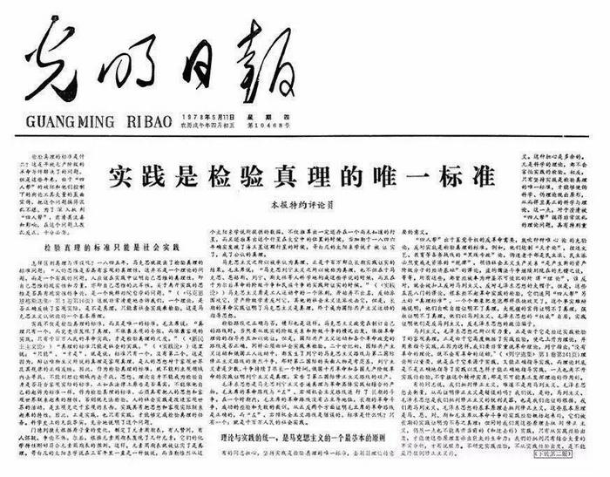
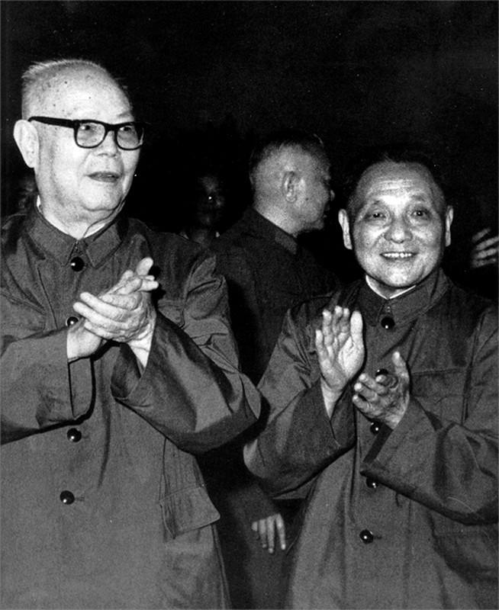
凡是毛主席作出的决策，我们都坚决维护；凡是毛主席作出的指示，我们都始终不渝地遵循。——华国锋
第
一
次
思
想
交
锋
如果理论不能指导实际，不受实际检验，那算什么理论！决不能把理论同空话、吹牛甚至撒谎混为一谈。 ——叶剑英
思考：关于“真理”问题讨论的实质及意义？
实质：
“左倾”的继续VS 纠正“左倾”
①从理论上否定“两个凡是”的错误观点；②促进了人们思想的解放；③为十一届三中全会召开，作了思想上和理论上的准备；
思想解放是一个长期的历史过程，改革开放的过程伴随着思想解放

Slide 11
一、思想突围——历史遗留问题
如何看待毛泽东思想？
尽管毛主席过去有段时间也犯了错误,但他终究是中国共产党、中华人民共和国的主要缔造者。拿他的功和过来说,错误毕竟是第二位的。他为中国人民做的事情是不能抹杀的。从我们中国人民的感情来说,我们永远把他作为我们党和国家的缔造者来纪念。——邓小平《答意大利记者奥琳埃娜·法拉奇问》,《邓小平文选》第2卷
我和罗荣桓同志曾经同林彪作过斗争，批评他把毛泽东思想庸俗化，而不是把毛泽东思想当作体系来看待。 我们要高举旗帜，就是要学习和运用这个思想体系。——《“ 两个凡是 ”不符合马克思主义》
林彪否定毛泽东思想，说“ 老三篇 ”就代表了毛泽东思 想。林彪还把毛泽东思想同马克思列宁主义割裂开来。这是对 毛泽东思想的严重歪曲，极不利于我们的党和社会主义事业,极不利于国际共产主义运动 。——《完整地准确地理解毛泽东思想》
①毛泽东思想是马克思列宁主义的继承和发展；
②毛泽东思想是一个完整的思想体系；
③坚持实事求是的原则。

Slide 12
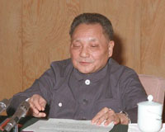
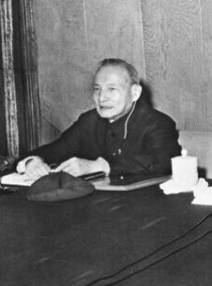
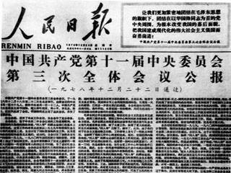

二、思想突围——现实困境问题
一个党，一个国家，一个民族，如果一切从本本出发，思想僵化，迷信盛行，那它就不能前进，它的生机就停止了，就要亡党亡国。这是毛泽东同志在整风运动中反复讲过的。只有解放思想，坚持实事求是，一切从实际出发，理论联系实际，我们的社会主义现代化建设才能顺利进行，我们党的马列主义、毛泽东思想的理论也才能顺利发展。
——邓小平《解放思想，实事求是，团结一致向前看》
1978年12月13日
会议：中共中央工作会议
宣言书：《
团结一致向前看》
解放思想、实事求是
解放思想、实事求是
1978年12月18日-22日
会议：
开辟建设中国特色社会主义的新道路
十一届三中全会

Slide 13
三、伟大的历史转折——十一届三中全会
1.思想前提：
关于真理标准问题的讨论
我们提出改革时，就包括政治体制改革。——邓小平
社会主义主要矛盾决定
2.十一届三中全会：1978.12
思想路线：
“左倾”错误→解放思想、实事求是的指导方针
政治路线：
以阶级斗争为纲→将工作重心转移到经济建设上
组织路线：
民主法制遭践踏→健全民主法治，反对个人崇拜，邓为核心领导集体
经济决策：
改革开放
3.全新
开端
①新道路
②新理论
③新时期
建设中国特色社会主义道路正式开辟
中国改革的真正起点，恰恰发生在思想政治领域。一是人的政治解放，就是全面平反历史错案，解决各领域的历史遗留问题；一是人的思想解放，就是对历史的全面反思和总结。——萧冬连《探路之役》
建设中国特色社会主义理论(邓论)开始形成
进入改革开放和现代化建设新时期

Slide 14
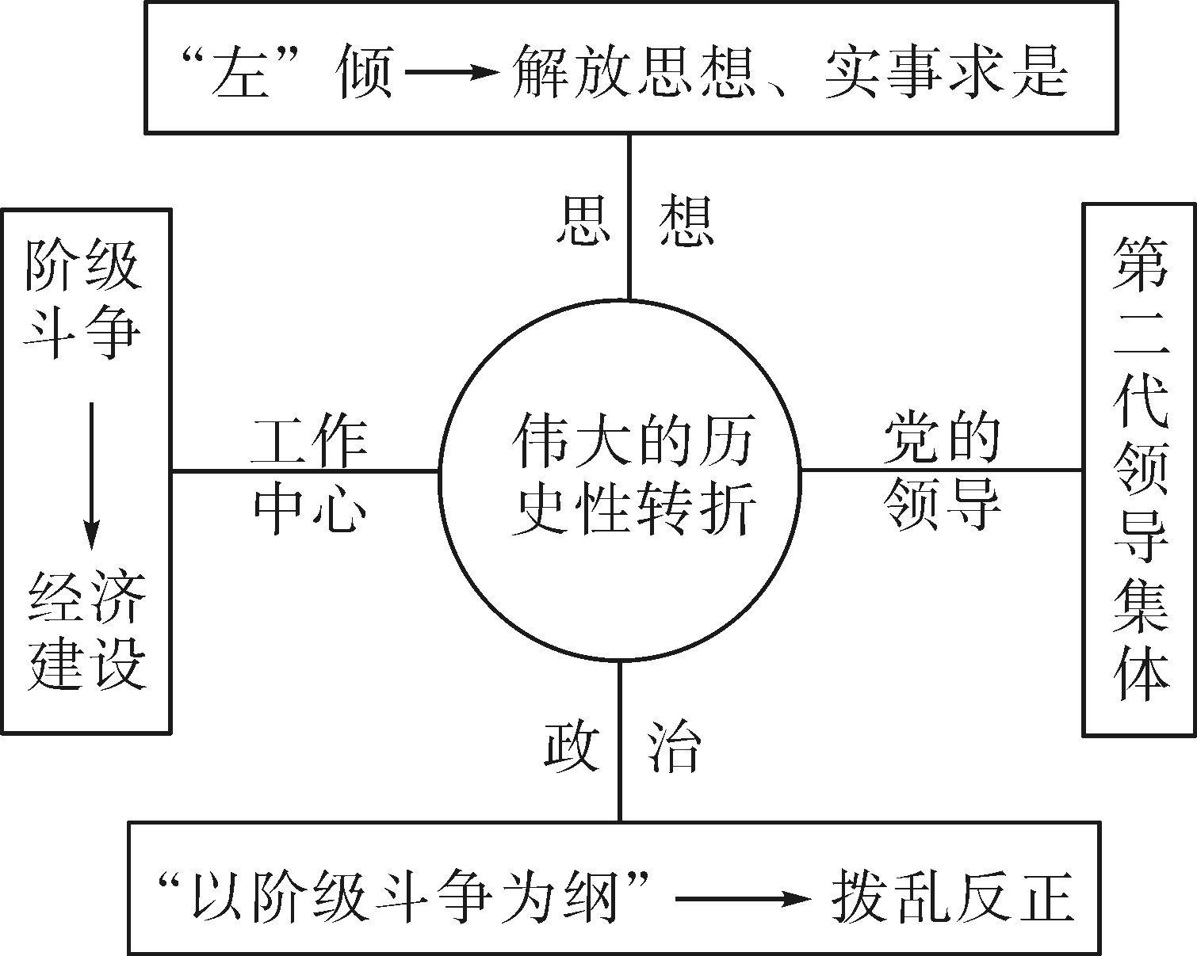
构图解史——中共十一届三中全会

Slide 15
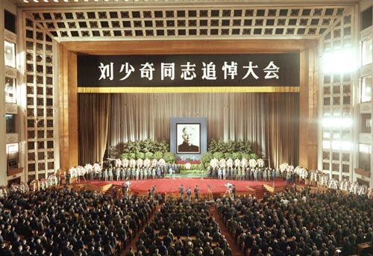
民主、法制的重新构建
(1)原则：
实事求是、有错必纠
平反冤假错案
(2)表现：
①“文化大革命”中受到迫害的各级党、政、军机关干部陆续得到平反，受到打击、诬陷或迫害的民主党派人士和知识分子等也恢复了名誉。
②国家还纠正了错划右派分子的案件，落实各项政策。
(3)意义：
迎来全面建设社会主义现代化的新局面

Slide 16
《关于建国以来党的若干历史问题的决议》
《决议》三条总原则：
第一,确立毛泽东的历史地位,坚持和发展毛泽东思想,这是最核心的一条;
第二，对建国30年来历史上的大事，哪些是正确的，哪些是错误的，要进行实事求是的分析，包括一些负责同志的功过是非要做出公正的评价；
第三，对过去的事情做个基本的总结，这个总结宜粗不宜细，总结过去是为了引导大家团结一致向前看。 ——邓小平——《共产党的九十年》
意义：科学总结了新中国成立32年来的历史，对统一全党思想，开展改革开放新的伟大革命，打下了重要的思想基础。
1982年底，五届全国人大五次会议通过了《中华人民共和国宪法》。这部宪法增加了适应改革开放和社会主义现代化建设的新规定，标志着我国社会主义民主政治建设进入新的阶段。

Slide 17
四、转折进程：改革开放
阅读课本170—171页，完成下列表格：
实 践 | 对内 改革
 | 对外 开放
理 论
① 1978年农村首先突破：家庭联产承包责任制
②1984年城市经济体制改革开始推进
① 1980年设立4个经济特区；1984年开放14个沿海城市
②逐步形成多层次、宽领域、全方位对外开放的新格局
③ 2001年12月，中国正式加入世界贸易组织
①1982年，中共十二大提出“建设有中国特色的社会主义”；
②1987年，中共十三大提出了社会主义初级阶段的理论；
③1992年，中共十四大提出我国经济体制改革的目标是建立社会主义市场经济体制；
④2000年，中共十五届五中全会提出实施“走出去”战略，后来发展成为“引进来”和“走出去”相结合的开放战略。

Slide 18
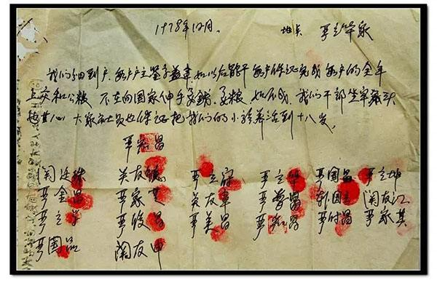
农村：家庭联产承包责任制
从历史过程看，农村改革并不是预先选择的突破口，它是在较为宽松的政治环境下，农民对政策底线的冲击与地方上开明的领导人相互推动，一步一步获得共识形成全国性政策的过程。
——萧冬连《探路之役》
分田到户的“秘密契约”
拉开我国农村改革的序幕
生产关系局部调整
所有制——以土地为主的生产资料为公有制(不变)
经营方式——分田到户，以农户个体经营为主(自主性)
分配方法——按劳分配，自负盈亏(责任)
上层建筑
发生改变
1985年6月全国各地实行政社分开，建立乡、镇人民政府

Slide 19
史学新论——家庭联产承包责任制的内涵
家庭联产承包责任制这一制度安排具有两个不同层次的内涵，它既是一种农地制度也是一种农业生产的经营方式。首先，从农地制度的角度出发，家庭联产承包责任制是一种集体所有的农地制度；其次，从农业生产经营方式的这一层次入手，家庭联产承包责任制又是一种小农性质的农业生产的组织形式，是以家庭作为最基本的生产单位。 ——摘编自许庆《家庭联产承包责任制的变迁、特点及改革方向》
解读
家庭联产承包责任制属于小规模的生产经营方式，不利于现代农业的发展。
①分散经营的家庭联产承包不利于农业机械化
②一家一户的家庭联产承包不利于规模经济效益
③产权模糊的家庭联产承包不利于稳定土地经营
弊端
家庭联产承包不是现代化方向

Slide 20
新中国成立后农村（农业）生产关系的四次调整
第一次：1950年的土地改革，废封建地主土地所有制，建立农民土地私有制 。
第二次：1953年的农业合作化运动，变农民土地私有制为社会主义公有制。
第三次：1958年人民公社化运动，公有制未变的前提下提高土地的公有化程度
第四次：1978年以后的家庭联产承包责任制，土地公有，长期承包给农户使用，自主经营，包产到户。
 | 土地 改革 | 农业社会 主义改造 | 人民公 社化运动 | 家庭联产 承包责任制
所有权
经营权
农民
集体
集体
集体
农民
集体
集体
农民

Slide 21
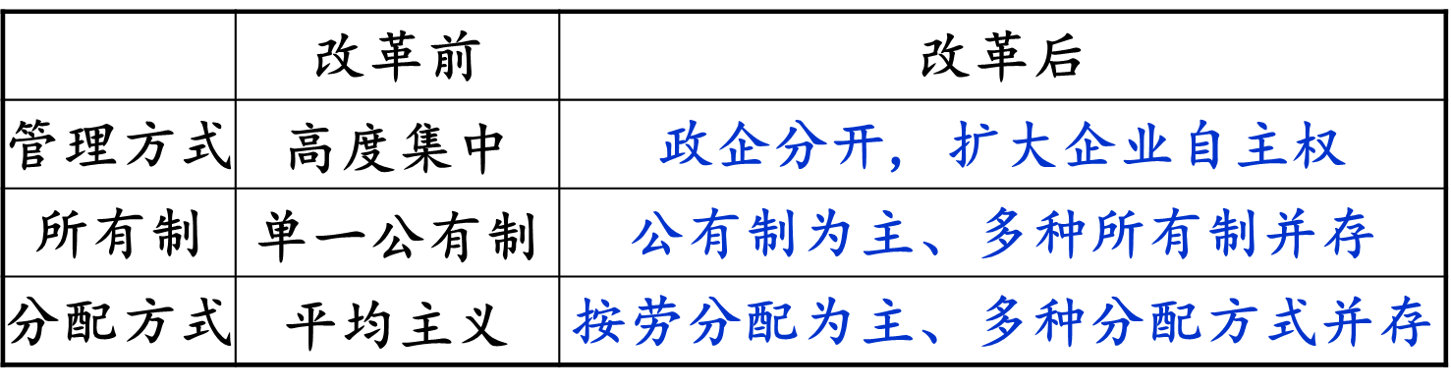
城市：经济体制改革
初步尝试：特区试点
全面开展：1984年，《关于经济体制改革的决定》
中心环节：增强企业活力
原则：政企分开，扩大企业自主权
措施：承包经营责任制、厂长负责制
生产关系局部调整

Slide 22
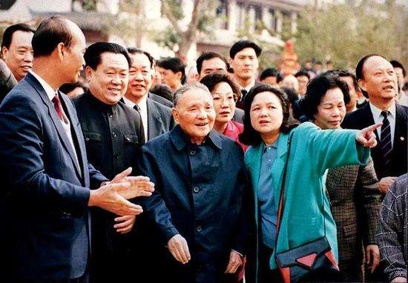
深化：社会主义市场经济体制改革的探索
材料1：20世纪80、90年代东欧各国发生政变，党内相当一部分人对改革的正确方向发生怀疑，国内舆论界掀起了一场关于姓“资”还是姓“社”的争论，在这场争论中，市场经济成为一个焦点，有人认为市场经济就是资本主义，“市场化”就是资本主义化。
——许兰菊《中国经济体制14年的改革历程》
材料2： 计划多一点还是
市场多一点，不是社会主
义与资本主义的本质区别
。计划经济不等于社会主
义，资本主义也有计划；
市场经济不等于资本主义，社会主义也有市场，计划和市场都是经济手段。社会主义的本质，是解放生产力，发展生产力，消灭剥削，消除两极分化，最终达到共同富裕。——邓小平：南方谈话
南方谈话解放了人们的思想，有利于推动改革开放的深入发展

Slide 23
社会主义市场经济体制目标的具体落实
十四届三中全会：《决定》——使市场在国家宏观调控下对资源配
（1993年） 置起基础作用
必须坚持以公有制为主体
意义：
经济体制改革目标的具体化
既是社会主义的
又是市场经济的
多种经济成分共同发展
转换国有企业经营机制，建立现代企业制度
现代企业制度特点：“产权清晰、权责明确、政企分开、管理科学”
现代企业制度形式：股份制公司

Slide 24
中国社会主义市场经济体制
构建高水平社会主义市场经济体制：
十九届五中全会
理论突破：
南方谈话
基本框架：
十四届三中全会
初步建成：
21世纪初
1992初
1992.10
1993
1997
21C初
2019
2020
明确目标：
中共十四大
基本经济制度之一：
十九届四中全会
完善理论：
中共十五大

Slide 25

新时期对外开放格局形成的过程
试点——创办经济特区（1980）
延伸——开放沿海城市（1984）
扩展——沿海经济开放区（1985）
引进来、走出去——2000十五届五中全会
参与全球化——2001加入WTO

Slide 26
学术前沿——新时期的对外开放
中国今天的对外开放是立足我国基本国情，本着平等互利的原则，与世界各国开展正常的经济技术交流。它涵盖了国际商品市场、国际资本市场、国际技术市场、国际劳务市场等等。多年来在坚持对外开放基本国策的前提下，实现了从“引进来”到“走出去”的跨越式发展。我国的对外贸易规模不断扩大，在国际贸易中地位不断上升，对外贸易结构也发生了根本转变，对外贸易的效率有了很大提高，外汇储备跃居世界第一。
——范海龙《开放通商与对外开放的比较》
【思维激活】
对外开放的原则是立足国情，平等互利，进行经济技术交流；开放格局为全方位、多层次、宽领域；实现了从“引进来”到“走出去”的战略；对外贸易发展迅速，成果显著。

Slide 27
对外开放格局的特点
特点：从沿海到沿江，从沿边到内陆，多层次、宽领域、
多渠道、多形式的全方位对外开放的新格局
“全方位”：就是既对发达国家开放，也对发展中国家开放，对世界所有国家开放。
“多层次”：就是根据各地区的实际和特点，通过经济特区、沿海开放城市等不同开放程度、不断推进的形式，形成全国范围内的对外开放。
“宽领域”：不仅在经济领域，也涉及到保险、邮电、通信等服务、贸易以及环保、科技、医疗卫生、体育、文化、教育等领域的开放。

Slide 28
材料：中国的社会主义道路的探索，走过了从第一个五年计划期间的基本“照搬照抄”苏联模式，到1957年至“文化大革命”的“超苏联模式”，打倒“四人帮”后，才最终在新时期找到了中国特色社会主义的道路。……我们所说的中国特色社会主义的创新和突破，也首先是对过去传统的“苏联模式”来说的。
——摘编自陆南泉、马龙闪等《苏联真相：对101个重要问题的思考(上)》
（1）结合材料和所学知识思考：什么叫中国特色社会主义？
（2）相对于传统的“苏联模式”，中国特色社会主义在经济体制和所有制结构方面有哪些“创新和突破”？这说明了什么？
（1）把马克思主义的普遍真理同我国的具体实际结合起来
（2）创新和突破：
说明
建设社会主义市场经济；以公有制为主体，多种所有制经济共同发展。
解放思想、实事求是，依据国情，对社会主义制度的完善与发展

Slide 29
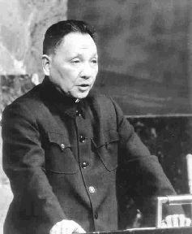
五、“一国两制”与祖国统一大业
由武力统一到以和平统一为主，但不放弃武力
1、提出
20世纪80年代初
2、内涵
在一个中国前提下，国家主体坚持社会主义制度，香港、澳门、台湾保持原有的资本主义制度长期不变。在国际上代表中国的，只能是中华人民共和国。
制度可以不同，但在国际上代表中国的，只能是中华人民共和国。……祖国统一后，台湾特别行政区可以有自己的独立性，可以实行同大陆不同的制度。司法独立，终审权不须到北京。台湾还可以有自己的军队，只是不能构成对大陆的威胁。 ——选自《邓小平文选》
3、意义
4、实践
一项大胆的、创造性的战略构想；是完成祖国统一大业的指导方针，为解决港澳问题指明了方向。
1997 年，香港成功回归祖国；1999年，澳门回归祖国。

Slide 30
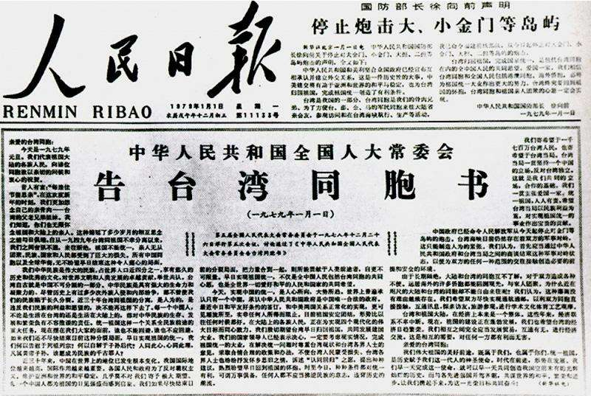

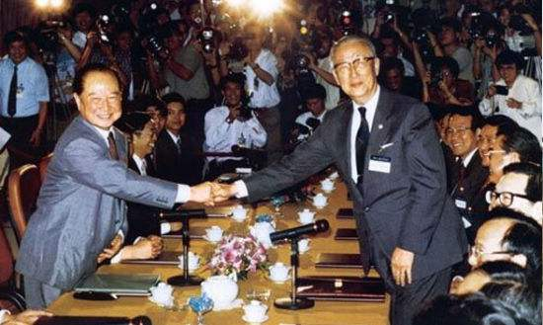
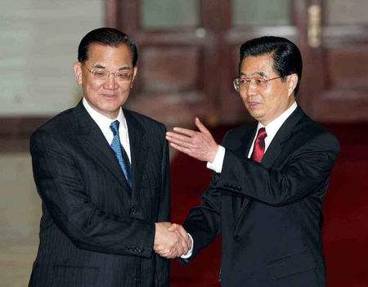
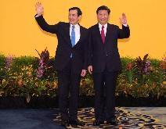
台湾问题
“九二共识”
《反国家分裂法》
习马会
海协会与海基会的代表在香港会晤，达成“海峡两岸均坚持一个中国原则”的共识，后被称为“九二共识”
十届全国人大三次会议通过《反国家分裂法》，表现了反对和遏制“台独”分裂势力分裂国家、维护国家统一与领土完整的坚强决心
两位领导人在新加坡会面，1949年以来两岸领导人的首次会面，翻开了两岸关系历史性一页
1992年11月
1993年4月
2005年3月
2005年4月29日
2015年11月7日
《告台湾同胞书》
“汪辜会谈”
胡连会
全国人大常委会发表《告台湾同胞书》后，中国政府积极推动两岸的经济技术交流合作
海协会会长与海基会董事长在新加坡举行会谈，标志着两岸关系发展迈出了重要一步
两位领导人在北京会面，是继重庆谈判以来两党主要领导人的首次会谈，具有重要的历史和现实意义

Slide 31
台湾问题与港澳问题的异同
 |  | 台湾问题 | 港澳问题
异 | 本质
 | 权利
同 | 措施
 | 权利
台湾问题是内战遗留问题，属内政问题，反对外国势力干涉
港澳问题是殖民主义遗留问题，主权问题，涉及国际关系
台湾可以保留自己的军队
港澳则派驻中国人民解放军
设立特别行政区，享有高度自治权
现行的社会、经济制度不变，生活方式不变

Slide 32
合作探究：
祖国完全统一的实现对中华民族复兴有何意义？
政治
经济
外交
军事
是中华民族根本利益所在，是维护国家主权和民族尊严的重大原则问题，有利于增强民族凝聚力。
有利于社会主义现代化建设的稳定与发展和综合国力的增强。
有利于我国国际地位的提高，在国际舞台上发挥更大的作用，有利于亚太地区的和平和稳定。
有利于增强我国的国防和海防。

Slide 33

1、从历史解释的角度,认识新时期我国经济体制改革的特点
➊以产权制度改革和产权关系调整为核心和主线
➋以改革旧制度最薄弱或者新制度需求最强烈的环节——农业制度为突破口
➌允许旧体制外出现新体制，即体制增量调整与体制存量调整并行，而且以前者促进后者。
➍包括政府在内的多元主体联合创新体制，政府扮演重要色
➎从制度变迁的规律和中国实际出发，选择渐进式改革的方式或道路。

Slide 34
2、从唯物史观的角度,认识对外开放的必要性
：
：
角度 | 内容
历史角度 | 是党中央吸取历史经验教训的结果，关闭国门一定会脱离世界发展的大势。同时借鉴世界上其他国家的经验，通过对外开放，利用和吸收外国资金、技术和管理经验等
世界角度 | 对外开放是当今世界经济发展的国际化全球化的必然趋势。是世界各国发展经济的基础战略，经济全球化要求各国在经济各环节、各领域积极参与国际分工与协作，以获得最大效益
市场经济角度 | 是我国从计划经济到社会主义市场经济体制转变的必然结界，通过对外开放，让我国企业参与国际亮争，才能真正加快社会主义建设的步伐

Slide 35

1.（2023·海南卷）2018年国务院促进中小企业发展工作领导小组第一次会议指出，我国中小企业具备了“五六七八九”的典型特征，即贡献了50%以上的税收、60%以上的GDP、70%以上的技术创新、80%以上的城镇劳动就业、90%以上的企业数量。这一成就（ ）
A．表明我国现代化建设开启了新时期 B．体现了政治体制改革取得最新突破
C．说明现代企业制度激发了国企活力 D．验证了马克思主义中国化实践成效
D
【答案】D
【详解】据本题时间信息可知准确时空是：2018年（中国）。根据材料可知，2018年我国中小企业在税收、GDP、技术和就业等方面贡献巨大，这是因为我国在坚持马克思主义原理下，结合中国实际不断深化经济体制改革和对外开放的结果，故我国取得的上述成就验证了马克思主义中国化实践成效，D项正确；1978年十一届三中全会就标志着我国社会主义现代化开启新时期，排除A项；材料涉及的是经济体制改革而非政治体制改革，排除B项；材料只强调中小企业对经济发展的贡献，不能看出是国有企业还是私营企业，排除C项。故选D项。

Slide 36
4 考点梳理
考
点
二
改革开放以来的巨大成就

Slide 37
一、理论成果
阶段 | 理论 | 领导人 | 解决问题 | 写入党章 | 意义/地位
形成 | 邓小平理论 | 邓小平 | 建设社会主义、巩固和发展社会主义 | 1997年 中共十五大 | 指引我国社会主义现代化事业不断前进
发展 | “三个代表”重要思想 | 江泽民 | 建设什么样的党、 怎样建设党 | 2002年 中共十六大 | 立党之本、执政之基、力量之源
 | 科学发展观 | 胡锦涛 | 新形势下实现什么样的发展、怎样发展 | 2007年 中共十七十八大 | 集中体现 重大成果
 | 习近平新时代中国特色社会主义思想 | 习近平 | 新时代坚持和发展什么样的中国特色社会主义、怎样坚持和发展中国特色社会主义 | 2017年 中共十九大 （2018年写入宪法 | 继承和发展、最新成果、重要组成部分、行动指南

Slide 38
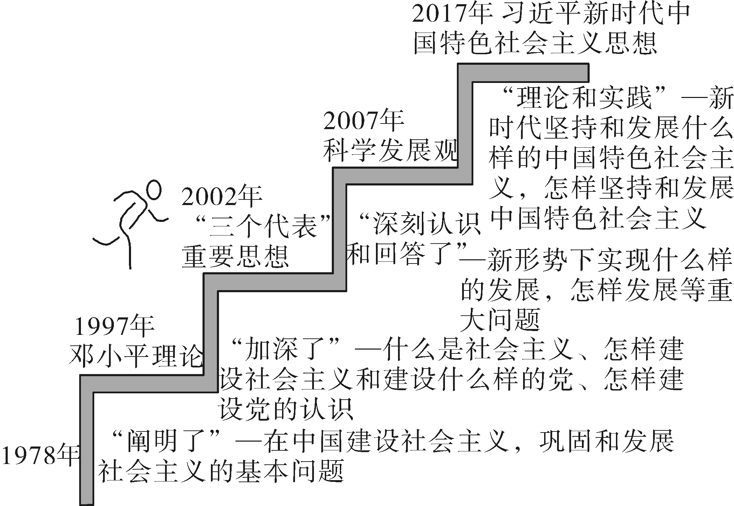
时空观念——中国特色社会主义理论体系的构成
【核心结论】
(1)概念：中国特色社会主义理论体系，是包括邓小平理论、“三个代表”重要思想、科学发展观、习近平新时代中国特色社会主义思想在内的科学理论体系。
(2)地位：中国特色社会主义理论体系，是中国共产党领导改革开放和社会主义现代化建设伟大实践的理论结晶，是坚持和发展中国特色社会主义的行动指南。

Slide 39
二、综合国力不断提升
概念
综合国力（Comprehensive National Power）是衡量一个国家基本国情和基本资源最重要的指标， 也是衡量一个国家的经济、政治、军事、文化、科技、教育、人力资源等实力的综合性指标。
影响因素
领 土、资源、人口、经济、政策、政府、外交、科技、交通通讯和国防。
改革开放以来取得进步的根本原因
开辟了中国特色社会主义道路
形成了中国特色社会主义理论体系

Slide 40
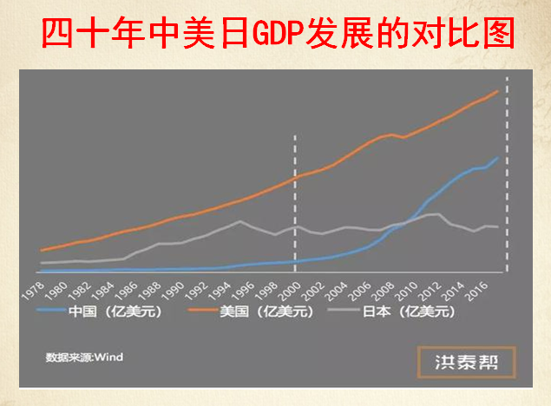

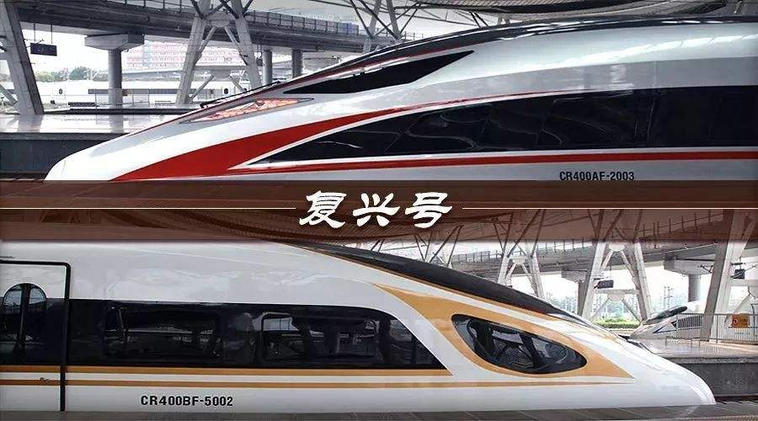
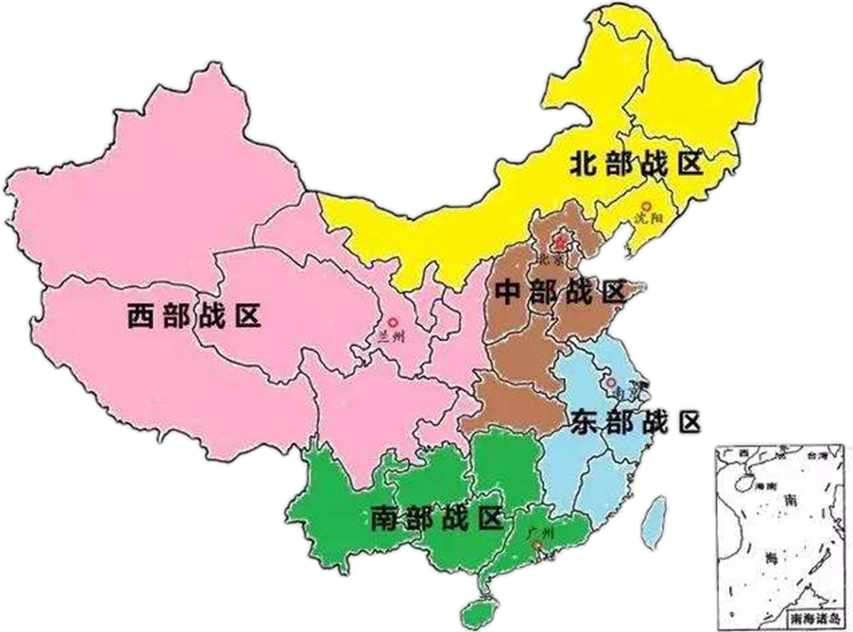
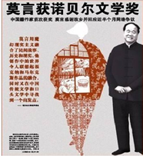

表现
1.国民经济快速增长
2.基础设施建设走在世界前列
3.思想文化事业不断发展
4.国防和军队改革取得突破

Slide 41
三、国际影响力不断扩大
1、原因
①改革开放以来综合国力的不断提升。
②中国遵循和平发展理念，全方位开展对外交往，积极参与国际事务。
③中共十八大以来，中国推动建设相互尊重、公平正义、合作共赢为核心的新型国际关系。
2、表现
推动建设新型国际关系；倡导和平发展理念；构建人类命运共同体
3、影响
①中国正从经济全球化的积极参与者变成更具有影响力和作用力的推动者。
②坚持和平发展道路，推动构建人类命运共同体，为世界和平与发展提供中国方案。

Slide 42
1、从历史解释的角度,认识习近平新时代中国特色社会主义思想的基本内涵
历史方位 | 阐明了中国特色社会主义进入了“新时代”
鲜明主题 | 阐明了坚持和发展中国特色社会主义是当代中国的鲜明主题
奋斗目标 | 阐明了“在本世纪(21世纪)中叶建成富强民主文明和谐美丽的社会主义现代化强国”的新目标
发展理念 | 阐明了中国社会主要矛盾的转化与新发展理念
发展布局 | 阐明了中国特色社会主义事业发展过程中的总体布局是“五位一体”、战略布局是“四个全面”
发展动力 | 阐明了全面深化改革的总目标和主要内容
发展保障 | 明确了全面依法治国的总目标和主要内容
安全保障 | 阐明了新时代的强军目标与方略
外部环境 | 阐明了新时代中国外交的理念
政治保证 | 阐明了新时代党的建设的“新要求”
治国理政世界观方法论 | 阐明了要把马克思主义哲学的创新成果作为治国理政的世界观、方法论
治国理政价值观 | 阐明了“以人民为中心”的价值观

Slide 43
新中国自成立以来，一直重视与周边国家的交往，说明与周边国家交往符合中国的国家利益
2.（2023·山东卷）新中国成立以来，中国十分重视与周边国家的交往：20世纪50年代，提出和平共处五项原则；2003年，提出“睦邻、安邻、富邻”的周边外交政策；中共十八大以来，坚持“与邻为善、以邻为伴”的外交方针，突出体现“亲、诚、惠、容”的外交理念。这主要是为了（ ）
A．消除分歧增进互信 B．构建均衡发展格局
C．深化合作共谋发展 D．改善全球治理体系
C
【答案】C
【详解】据所学可知，影响外交政策的主要因素是国家利益，题干中提及新中国自成立以来，一直重视与周边国家的交往，说明与周边国家交往符合中国的国家利益，因为周边国家与中国可以深化合作共谋发展，C项正确；A项说法错误，国家之间不可能消除分歧，而且中国之所以重视与周边国家发展关系主要也不是为了增进互信，而是为了国家利益需要，排除A项；材料无法体现，据所学可知，人类也很难构建均衡发展格局，排除B项；材料涉及中国与周边地区，只涉及世界局部地区，排除D项。故选C项。

Slide 44
5 考题预测
1.从1982年起，中共中央每年发布的一号文件都是有关“三农”问题的，农民们评价1982年的一号文件说到“让我们致富‘开了窍’”。这一评价主要是基于当时（ ）
A．家庭联产承包责任制的推广 B．土地承包经营权流转的实行
C．对外开放新格局的基本形成 D．社会主义市场经济体制建立
【答案】A【详解】本题是单类型单项选择题。据本题主题干的设问词，可知这是推断题。据本题时间信息可知准确时空是：1982年起（中国）。结合所学可知，家庭联产承包责任制的推广使广大农民获得了经营自主权，调动了广大农民的生产经营积极性，解放和发展了农村生产力，让“农民致富开了窍”，A项正确；材料中所涉及的时间是1982年，土地承包经营权流转是1995年提出的，排除B项；对外开放新格局基本形成于20世纪九十年代，排除C项；1992年中共十四大明确提出我国经济体制改革的目标是建立社会主义市场经济体制，排除D项。故选A项。

Slide 45
2.1992年，各省纷纷用现金、轿车、住房，奖励当地的科学家。江西省甚至规定，科技人员可以搞技术承包，可与所在国企分成，包者所得不低于50%。这一现象说明（ ）A．市场经济体制发挥收入调节作用
B．城市经济体制改革逐渐拉开序幕C．科技对经济发展的作用得到认同
D．市场姓“资”姓“社”问题解决
【答案】D【详解】本题是单类型单项选择题。据本题主题干设问词，可知这是本质题。据本题时间信息可知准确时空是1992年中国。材料体现了收入分配中按生产要素分配，这与之前的单一的按劳分配不同，说明此时的经济体制已经进行了改革，在经济体制改革的背景下，1992年邓小平南方谈话解决了姓“社”姓“资”的问题，D项正确；材料涉及时间1992年，据所学可知，此时市场经济体制还未建立，社会主义市场经济体制初步建立于21世纪初，排除A项；城市经济体制改革是1984年拉开的帷幕，题干涉及时间1992年，排除B项；材料所述现象重点不是科技的作用得到认同，而是以前无法用市场手段来鼓励科技，排除C项。故选D项。

Slide 46
3.2022年12月，中国与沙特联合举办“中国——阿拉伯国家”“中国——海合会”“中国一——沙特”元首“三环峰会”。2023年2月，伊朗总统莱希访华，3月10日，中国成功协调伊朗和沙特两国达成北京协议，宣布沙伊双方同意恢复外交关系，开展各领域合作。材料表明（ ）A．古代中国与伊朗、阿拉伯地区有密切的文化交流B．中、沙、伊三国探索具有本国特色的现代化之路C．中国倡导全球安全倡议，重视发展与周边的关系D．中国外交体现了“以和为贵”“协和万邦”的理念
【答案】D【详解】本题是单类型单项选择题。据本题主题干的设问词，可知这是本质题。据本题时间信息可知准确时空是：现代（中国）。根据材料“2023年2月，伊朗总统莱希访华，3月10日，中国成功协调伊朗和沙特两国达成北京协议，宣布沙伊双方同意恢复外交关系，开展各领域合作”等信息分析可知，中国积极倡导与伊朗和沙特发展外交关系，体现了“以和为贵”“协和万邦”的理念，D项正确；材料体现的是现代中国外交关系的发展，不涉及古代，排除A项；材料体现的是中国和伊朗、沙特的外交关系，不能看出中、沙、伊三国探索具有本国特色的现代化之路，排除B项；材料体现的是中国与伊朗和沙特在各个方面的合作，不是只涉及安全方面，排除C项。故选D项。

Slide 47
6 本讲涉及的选必知识
1978年以来
国家制度与社会治理 | 经济与社会生活 | 文化交流与传播
1、中华人民共和国的政治制度 2、中国特色社会主义制度和国家治理体系： （1）提出（2）概况 3、改革开放新时期： ①政策指引②改革措施③影响④历史经验 4、中华人民共和国的干部制度和公务员制度 5、新中国的法治建设进程 6、社会主义精神文明建设 （1）精神文明建设 （2）社会主义核心价值观 7、当代中国的民族政策： 民族区域自治制度的发展与完善 8、当代中国的外交 （1）改革开放后的外交成就 （2）中共十八大以来的中国特色大国外交 9、中国关税制度的演变 10、个人所得税制度 | 1、粮食作物品种的改进 2、食物储备技术的进 3、粮食安全问题与食品安全问题 4、现代科学技术的发展 5、国际贸易的发展 6、中国在国际金融中的影响力 7、基础设施的发展 8、陆路交通：高速公路与铁路 9、海路交通 10、航空的发展 11、中医药的成就 | 1、“文化大革命”后学校教育的发展 2、博物馆的建设与发展 3、中国对文化遗产的保护 4、中国的历史遗迹与文化遗产

